Slide 1

الرِّياضِيّات
الصَّفُّ الثّالِث

Slide 2

فَريقُ الْعَمَل
مدرسة بنات زعترة الأساسية | شرين محمود عثمان أبو طه
مدرسة الفجر الأساسية المختلطة | إيمان ابراهيم محمد بلاصي
مدرسة بنات تل الربيع الأساسية | أميرة محمد حامد سباتين
مدرسة البراق الأساسية المختلطة | وفاء خضر حسن صلاح
بإشراف الأستاذ عصام عبيد الله

Slide 3

نشاط كاشف
تدريب الكتاب
فيديو
عنوان الدرس
عنوان الدرس
لعبة تفاعلية
المهام
العرض
الهدف

Slide 4

عِنْوانُ الدَّرْس
الضَّرْبِ في الْعَشَراتِ وَالْمِئات

Slide 5
الهَــــدَف
أَنْ يَتعَرَّف الطَّالِبُ إِلى حَقائِقُ الضَّرْبِ
في الْعَشَراتِ وَالْمِئات

Slide 6
نَشاط كاشف
رجــــوع

Slide 7

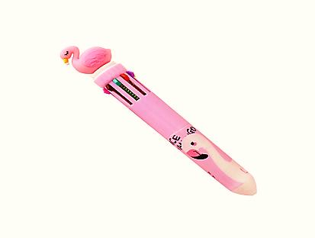
في مكتبة الحي يوجد أقلام حبر جميلة في كل منها 10 ألوان، ما عدد الألوان في الأقلام جميعها؟
60
50
40
30
20
10
عدد المجموعات: 6 وهي (الأقلام)
عدد العناصر في كل مجموعة: 10 وهي (الألوان)
جملة الضرب : 6 × 10 = 60

Slide 8
الْعَرْض
رجــــوع

Slide 9

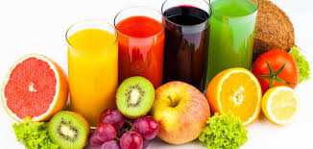
يبيع مازن كل كأس كوكتيل كبير بـ 10 شيكل، ما ثمن 4 كؤوس من الكوكتيل؟
40
30
20
10
* المعطيات:
أولا: عدد الكؤوس = 4
ثانيا: ثمن كل كأس = 10
الحل:
4 × 10 = 40

Slide 10
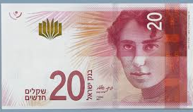
في عيد الفطر، حصل سعيد على 5 أوراق نقدية من فئة العشرين شيكل، ما المبلغ الذي جمعه سعيد في العيد؟
100
80
60
40
20
الجمع المتكرر20 + 20 + 20 + 20 + 20 = 100
بالكلمات: خمس عشرينات = 100
جملة الضرب 5 × 20 = 100

Slide 11
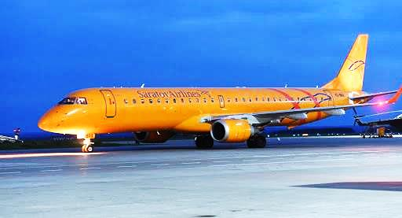
تتسع الطائرة إلى 800 مسافر، كم عدد المسافرين في 5 طائرات؟
* المعطيات:
أولا: عدد الطائرات = 5 طائرات
ثانيا: عدد المسافرين في كل طائرة = 800
الحل:
نقوم بنقل الأصفار أولا، ثم نضرب الأعداد ببعضها
5 × 800 = 4000 مسافر

Slide 12
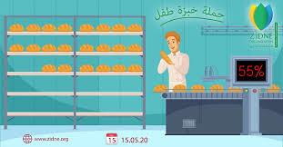
في أحد مخابز المدينة يتم إنتاج 90 ربطة يوميا، ما عدد ربطات الخبز التي ينتجها المخبز في شهر؟
* المعطيات:
أولا: عدد الربطات في التي يتم انتاجها في اليوم = 90
ثانيا: الشهر = 30 يوم
الحل:
نقوم بنقل الأصفار أولا، ثم نضرب الأعداد ببعضها
30 × 90 = 2700 ربطة خبز
إذا كان في كل ربطة خبز 10 أرغفة، كم عدد أرغفة الخبز التي يتم انتاجها يوميا؟
الحل: 90 × 10 = 900 رغيف خبز

Slide 13
هَيّا نٌشاهِدُ مَعاً
رجــــوع

Slide 14

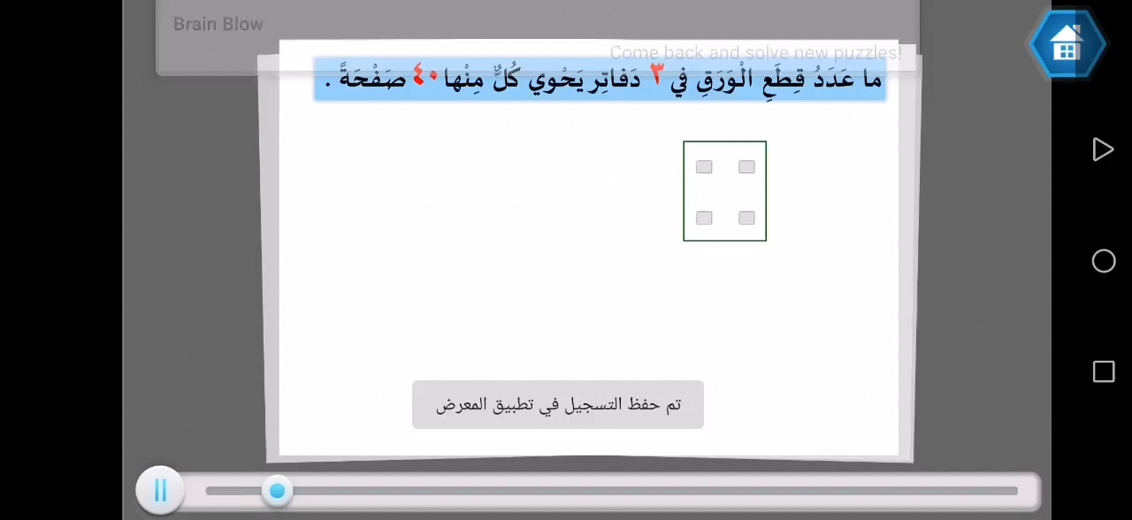
إدراج فيديو أو اغنية

Slide 15
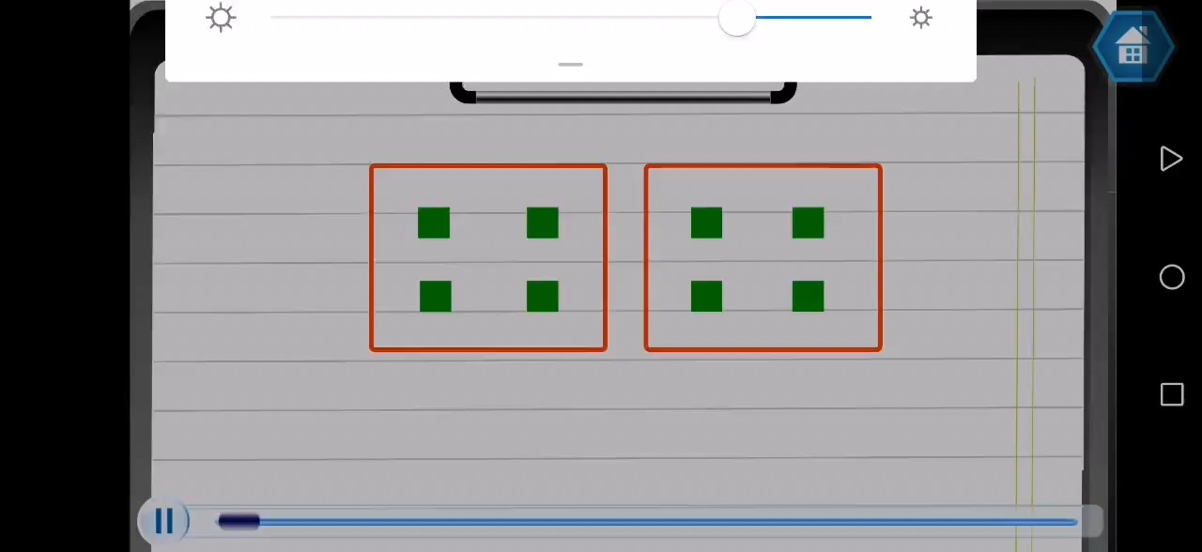

Slide 16
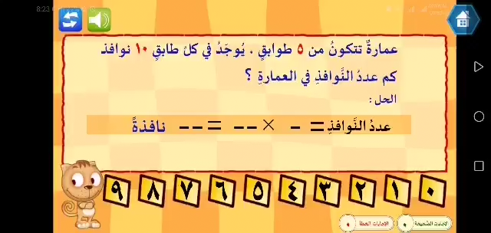

Slide 17
تَدْريباتُ الْكِتاب
رجــــوع

Slide 18
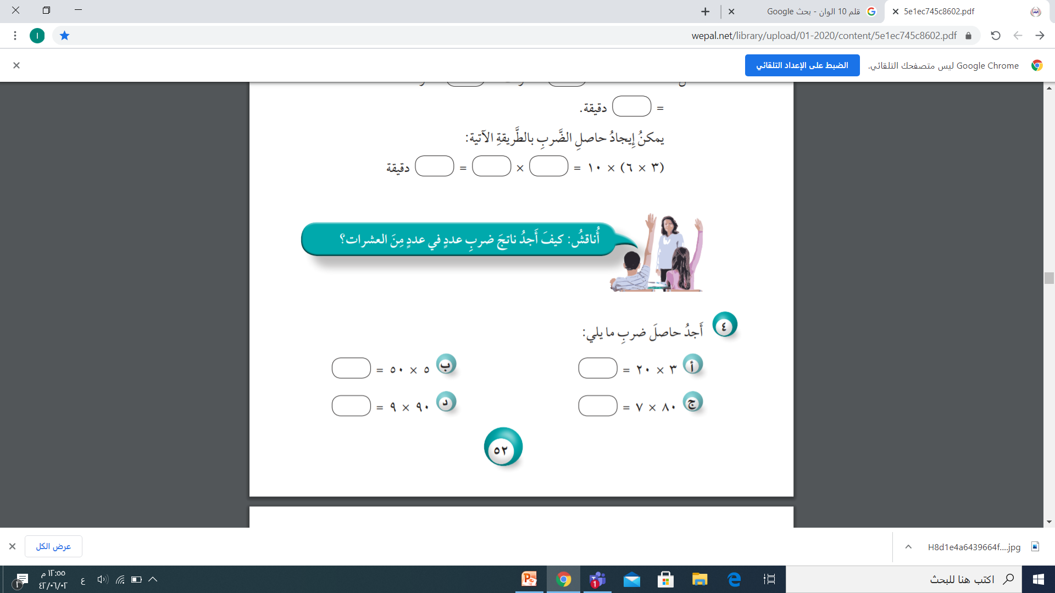
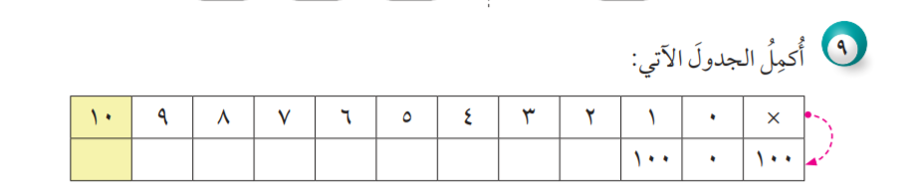
تَدْريبُ الْكِتاب

Slide 19
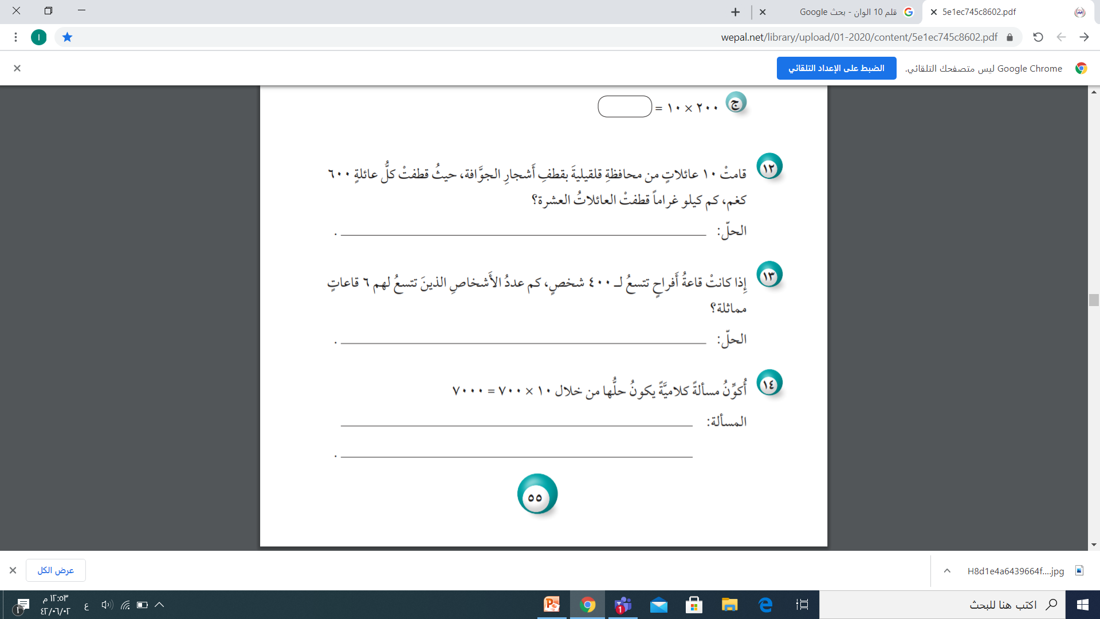
تَدْريبُ الْكِتاب

Slide 20
هَيّا نَلْعَب
رجــــوع

Slide 21



هيّا نَلْعَب
برنامج التعلم التفاعلي

Slide 22
الْمَهامُ
رجــــوع

Slide 23

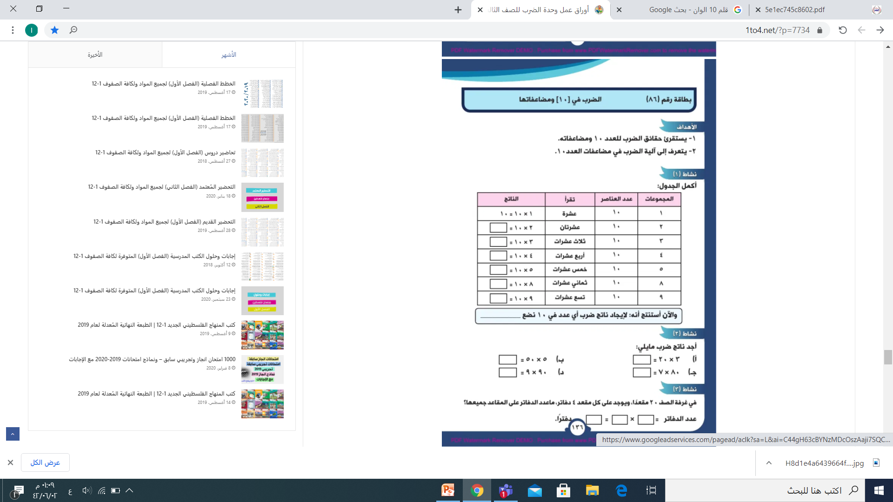
نَشاطٌ تَطْبيقِيٌ
نشاط تطبيقي

Slide 24
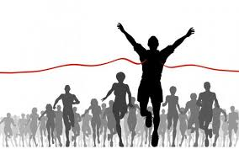
مُهِمَّة أَدائِيَّة
محيط ملعب المدرسة 50 متر، طلبت معلمة الرياضة من طلاب الصف الثالث الدوران حول الملعب 3 دورات، ما المسافة التي يقطعها كل طالب في نهاية الدورات الثلاث؟
الحل:
بالجمع المتكرر:
نقول بالكلمات:
جملة الضرب:

Slide 25
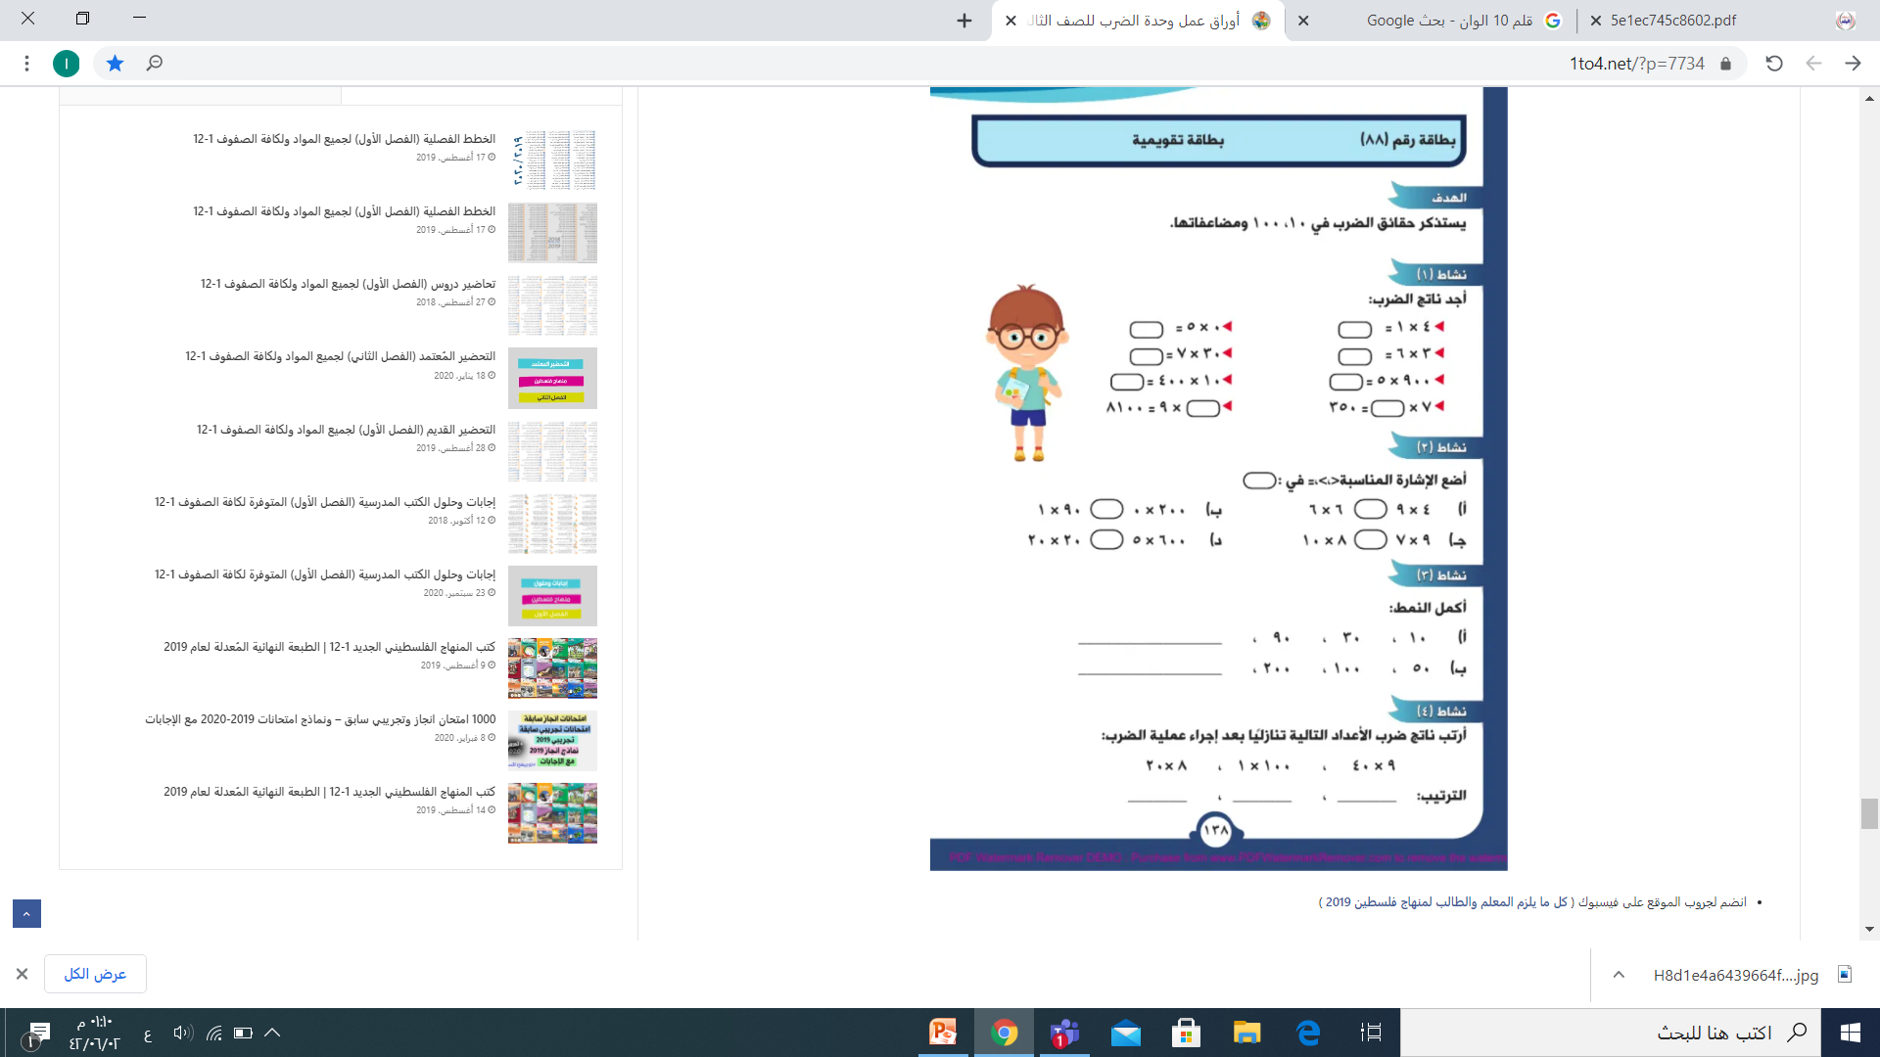
مُهِمْةُ الْيَوْم
حل ورقة العمل
التالية

Slide 26

وفقكم الله يا أبطال
أحسنتم
إلى اللقــــاء

